Slide 1
Fattura Digitale per FNOMCEO
Roma maggio 2015

Slide 2
Informazioni introduttive
In questa presentazione viene illustrato il percorso per acquistare il servizio Fattura Digitale su Nuvola Store ( www.nuvolastore.it)
E’ necessario registrarsi a Nuvola Store con le proprie informazioni anagrafiche: può essere fatto preliminarmente all’ acquisto oppure contestualmente, prima di pagare
Nelle schermate presentate non sempre c’ è coerenza fra i prezzi / sconti / valori previsti per gli associati FNOMCEO perchè esse sono state prelevate da un «ambiente di collaudo», perciò bisogna soffermarsi sul percorso e non sui valori esposti
Telecom Italia si riserva il diritto di verificare che l’ acquirente del servizio abbia diritto alle condizioni riservate agli associati FNOMCEO; in caso negativo non procederà all’ attivazione del servizio
Per informazioni e acquisti è disponibile il Numero Verde 800 405 800 , disponibile dal lunedì al venerdì dalle 9 alle 18,30

Slide 3
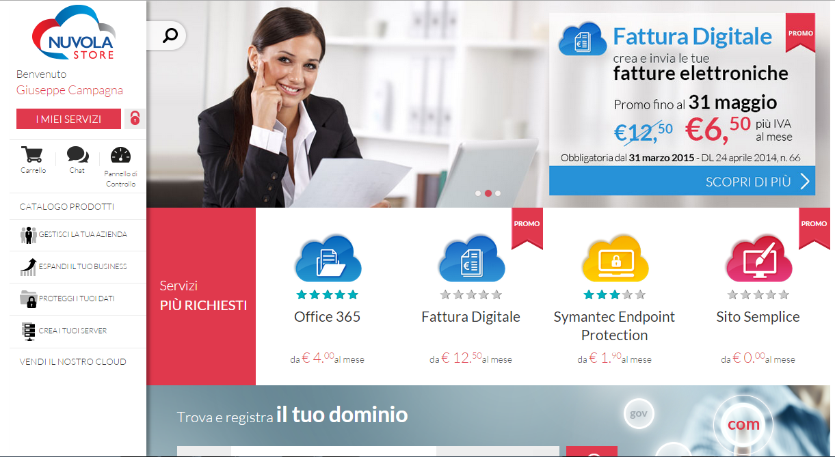
Acquisto da Nuvola Store - Home Page

Slide 4
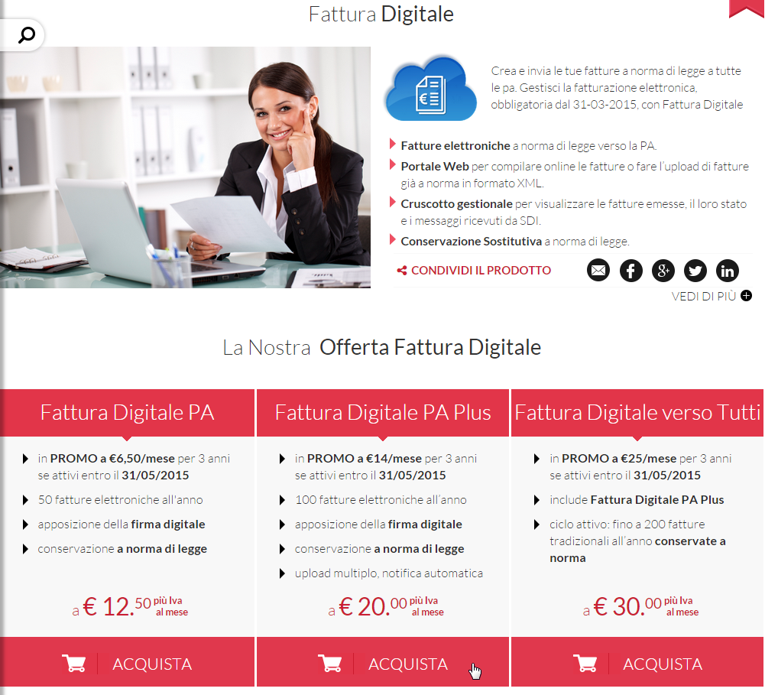
Acquisto Profilo PA Plus
Selezionare ESCLUSIVAMENTE il profilo PA Plus

Slide 5
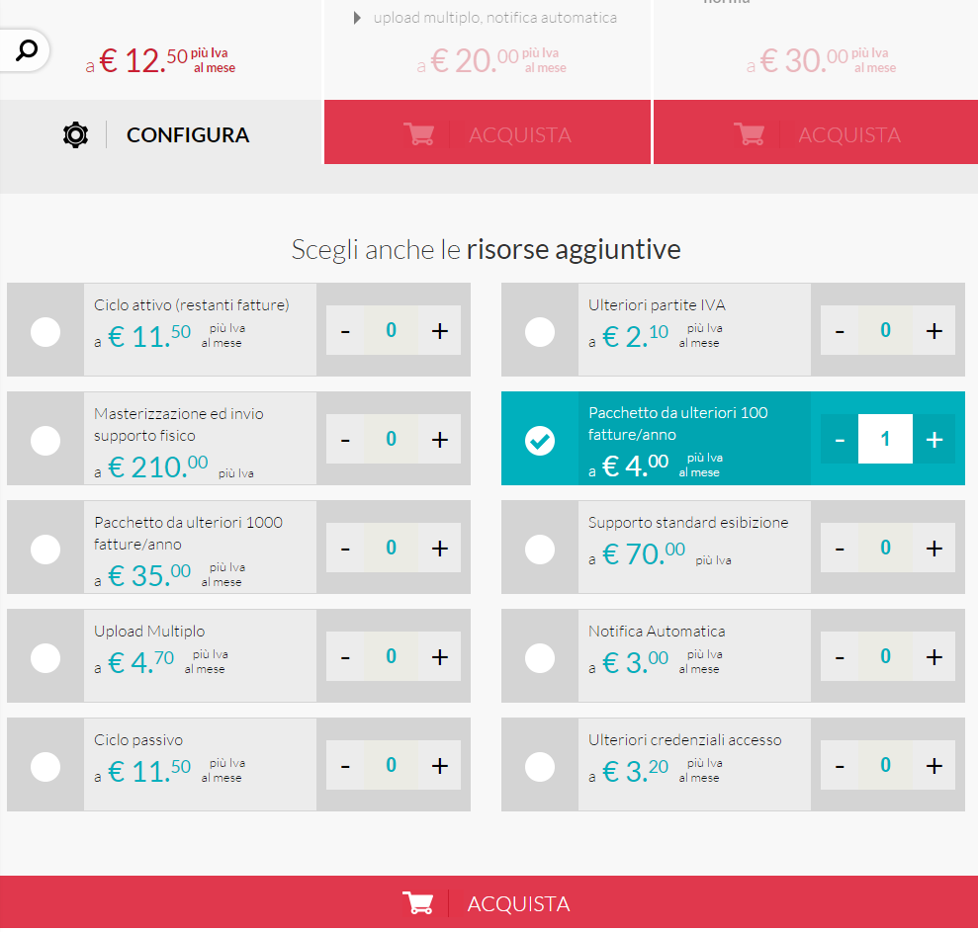
Inserimento nel Carrello

Slide 6
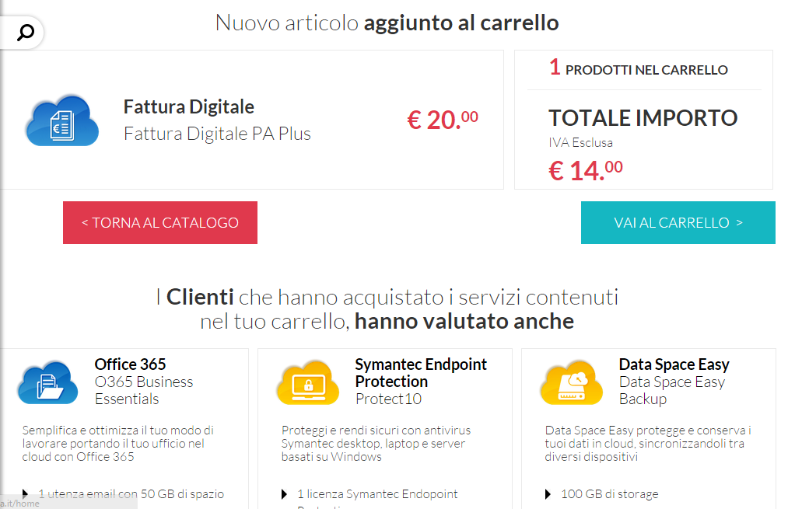
Pagina di proposta di altri acquisti
Nel riepilogo viene visualizzato il prezzo in promo globale attivo su Nuvola Store

Slide 7
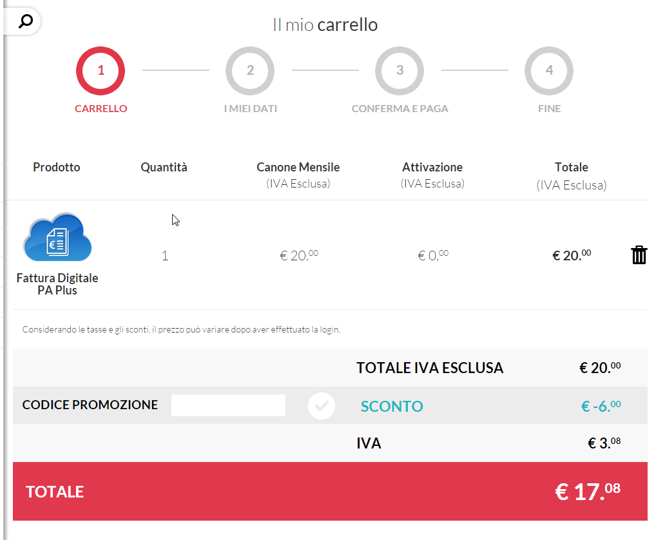
Inserimento Codice Promozione dedicato associati FNOMCEO – FDfnomceo
In questo riquadro andrà inserito il codice promo : FDfnomceo

Slide 8
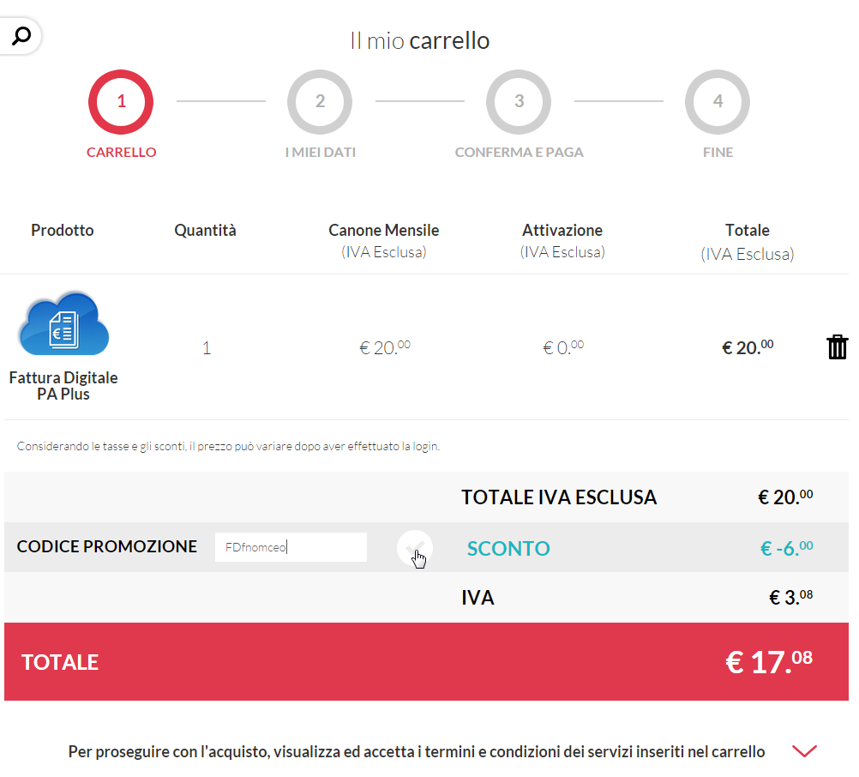
Inserimento Codice Promozione dedicato associati FNOMCEO – FDfnomceo
Una volta inserito il codice bisogna cliccare sul flag per validarlo

Slide 9
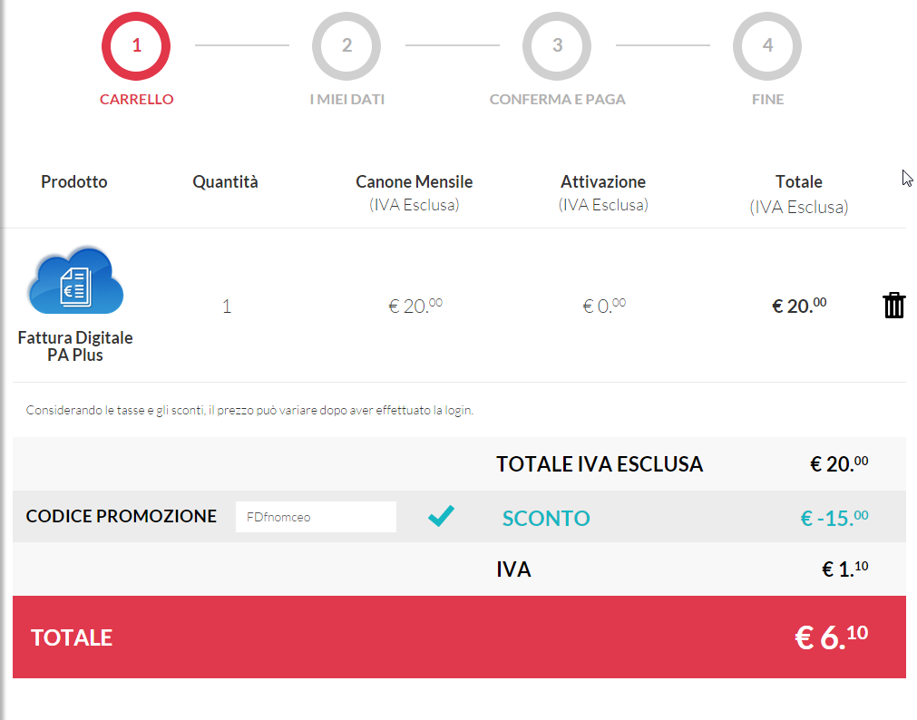
Validazione Codice Promozione dedicato – FDfnomceo
Recepito il codice verrà applicatolo sconto di 15€ rispetto al prezzo originario.

Slide 10
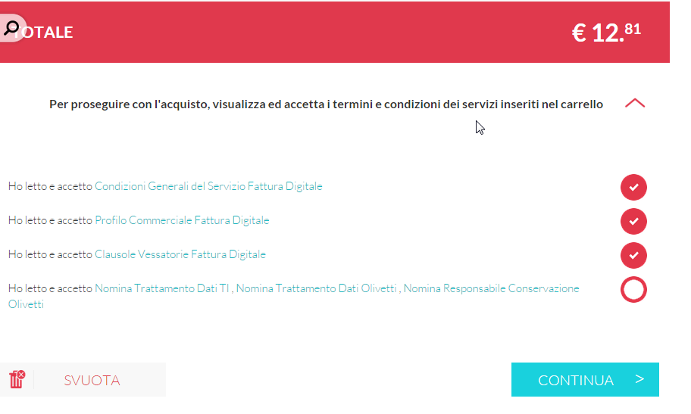
Acquisto da Nuvola Store – Accetta Condizioni Contrattuali
Per andare avanti occorre accettare tutte le condizioni contrattuali flaggandole.

Slide 11
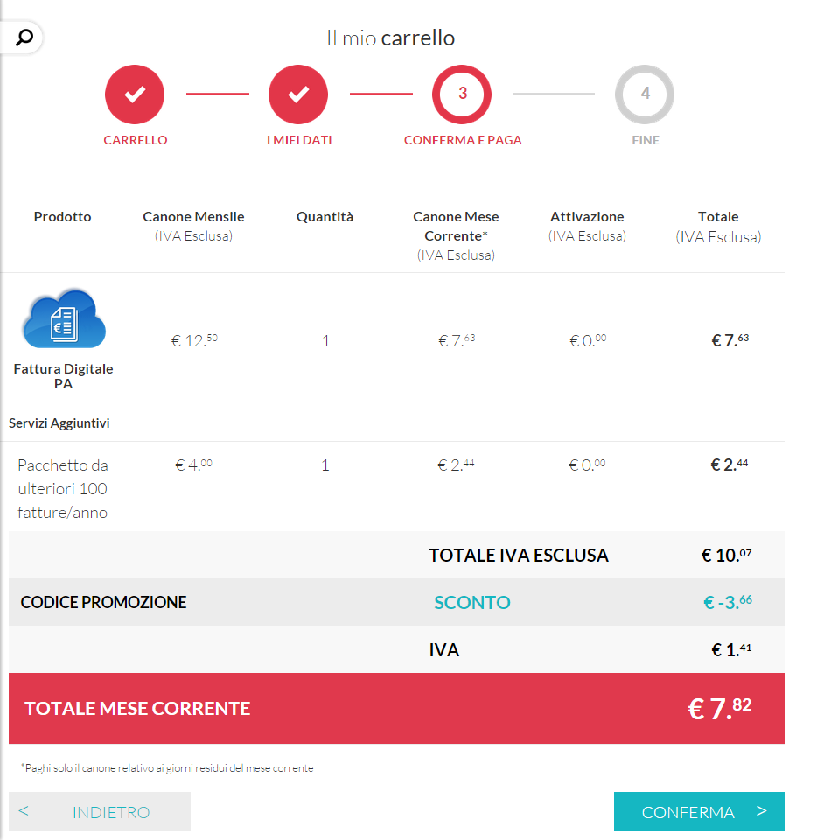
Acquisto da Nuvola Store – Riepilogo Ordine
Viene calcolato il rateo canone del prezzo.

Slide 12
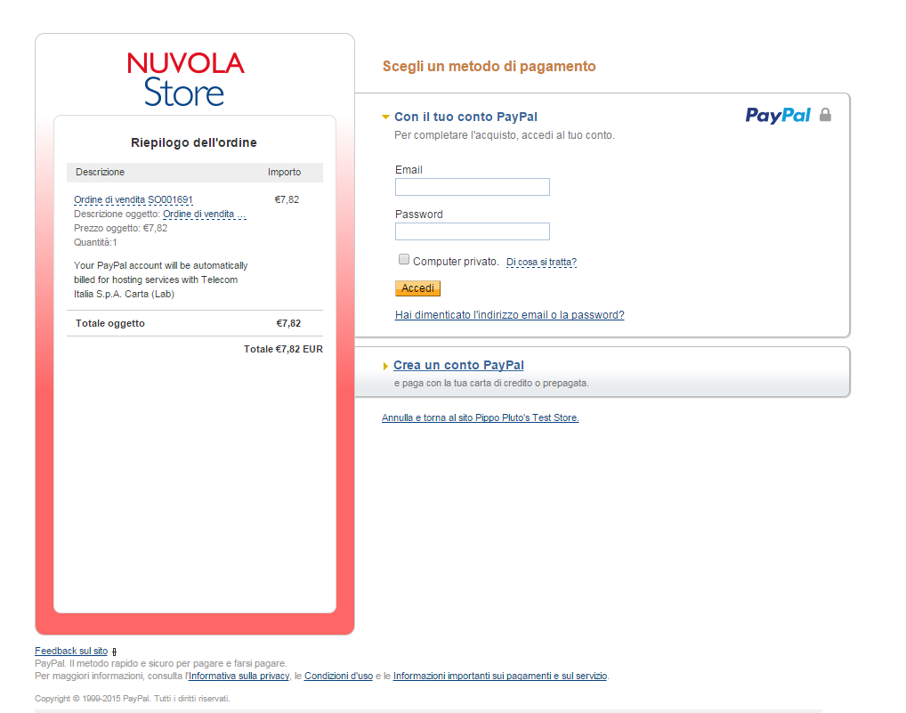
Acquisto da Nuvola Store – Pagina di Pagamento
Il pagamento potrà avvenire attraverso:
Paypal
Conto Telecom Italia

Slide 13
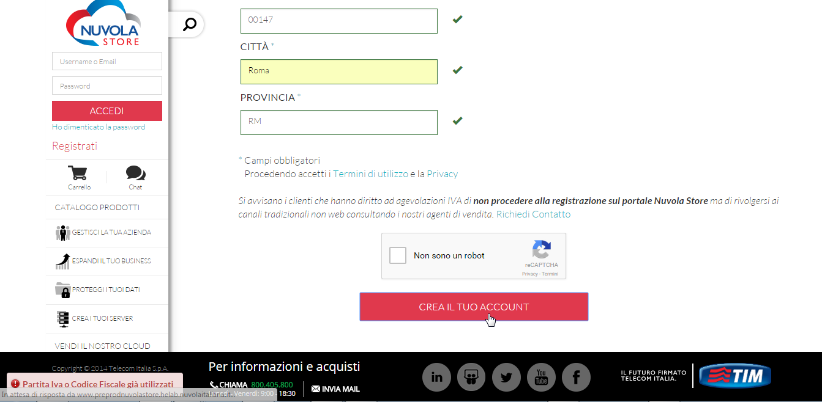
Acquisto da Nuvola Store – Registrazione e forma di pagamento
Se il Cliente è già presente in DB Telecom Italia acquisterà attraverso conto Telecom.
Il cliente che in fase di registrazione inserisce i suoi dati e porta a termine correttamente l’operazione sarà un cliente Carta e pagherà attraverso Paypal.
Diversamente, se durante la registrazione, una volta inseriti tutti i dati, andando avanti visualizza un messaggio in basso a sinistra con scritto “P.IVA o COD.FISCALE già utilizzati” allora è già inserito in sistema e quindi potrà effettuare un recupero password. In questo caso si tratta di Cliente Conto Telecom.

